Slide 1
Objektrelationales Mapping
Aschauer Mathias

Slide 2
Agenda
Allgemeines
Funktionsweise
ORM in C#
ORM in Java
Quellen

Slide 3
Allgemeines
Was ist ORM?

Slide 4
Das Problem
Relationale Datenbank → Objektorientierte Programmierung
Grobe Unterschiede
  N:M Beziehung
  Vererbung
  Polymorphie
  Funktionen
  Late Binding
Impedance Mismatch

Slide 5
Lösung
ORM (Objektrelationales Mapping)
Relationale Datensätze in Objekte
Objekte in gültige Datensätze

Slide 6
Funktionsweise
Wie funktioniert ORM allgemein?

Slide 7
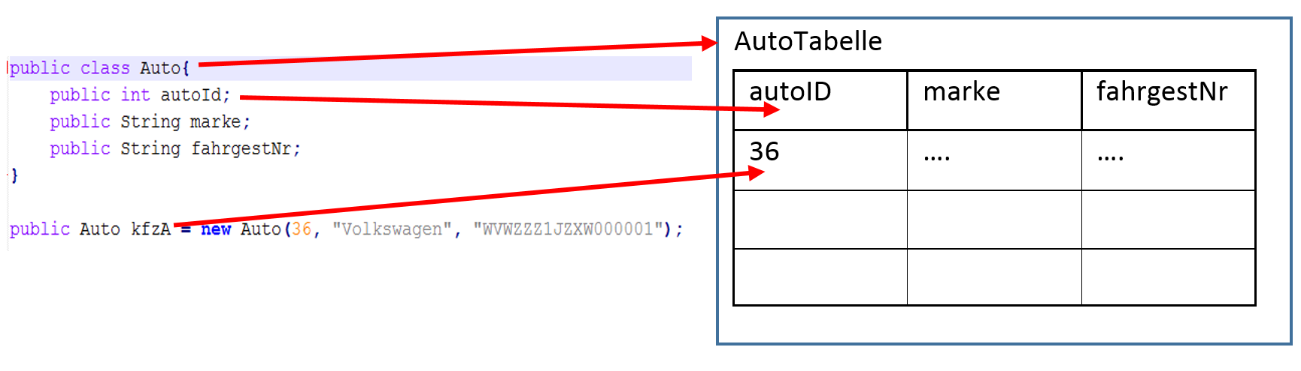
Grundsätzlich
Klasse → Tabelle
Objekt → Tabellenzeile
Attribute → Tabellenspalte

Slide 8
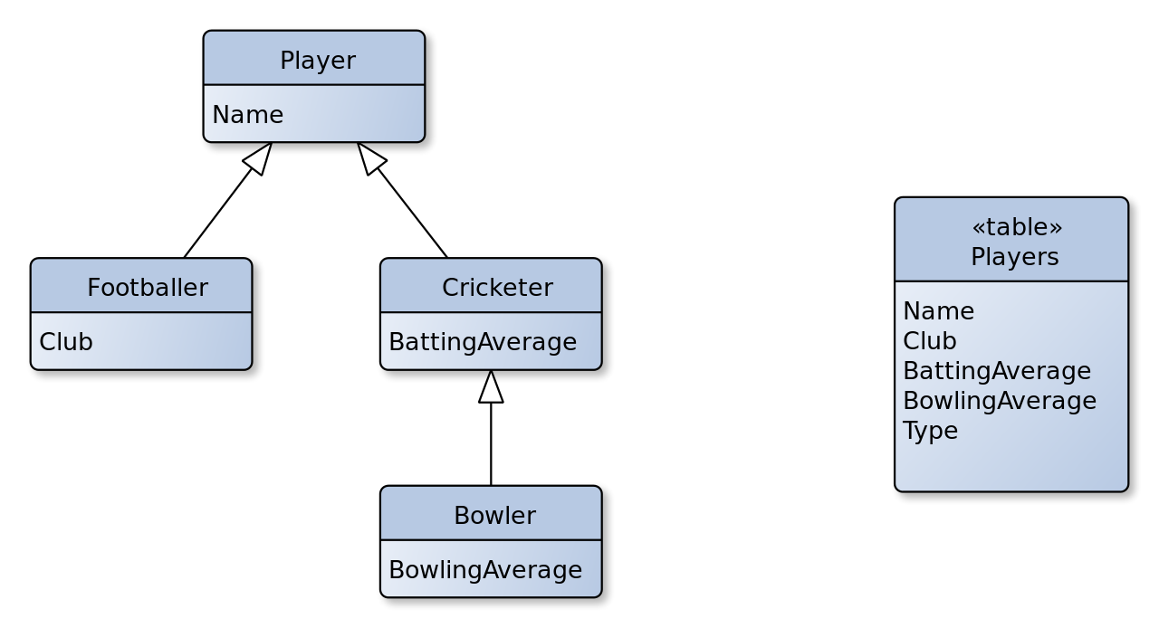
Speziell für Klassenhierarchien
Eine Tabelle pro Klassenhierarchie

Slide 9
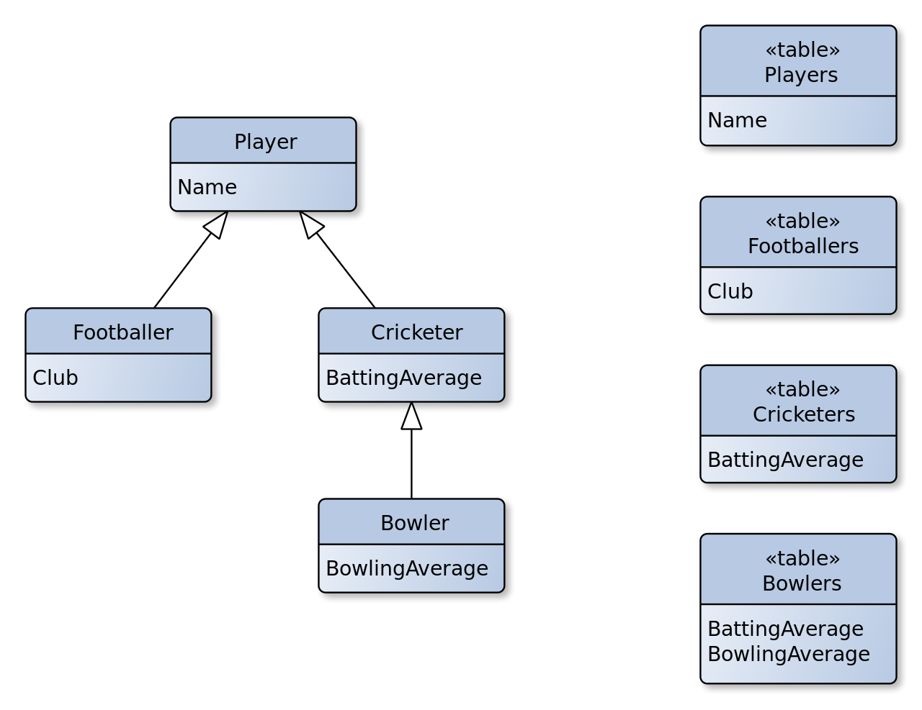
Eine Tabelle für jede Klasse

Slide 10
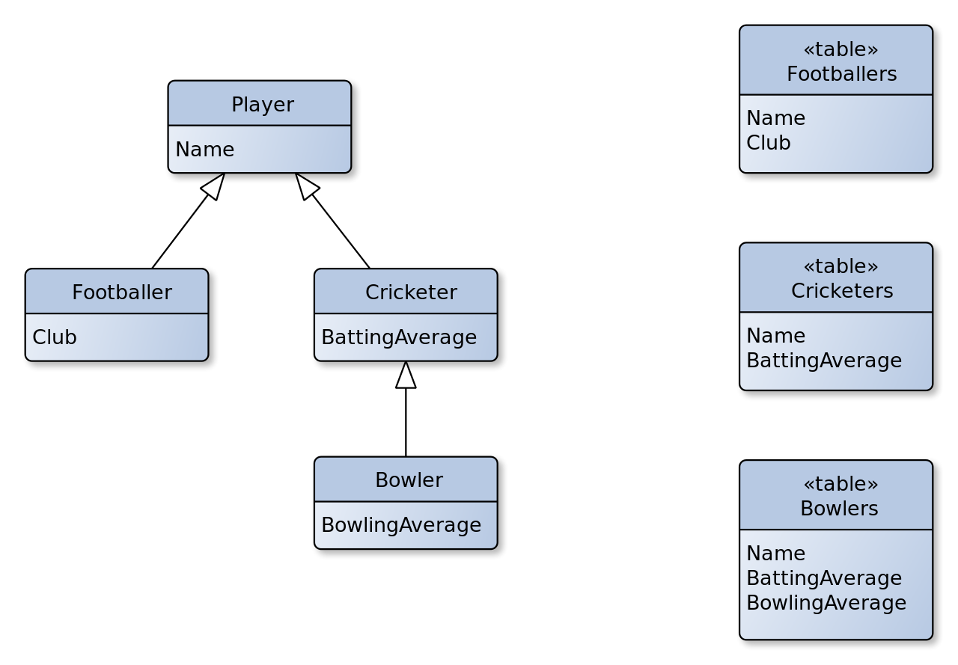
Eine Tabelle pro nicht abstrakter Unterklasse

Slide 11
ORM in C#
ADO .NET Entity Framework

Slide 12
Code First
Klassen definieren
Klassen durch Annotationen (Table) kennzeichnen
DbContext baut Datenbank auf
Modelliert Tabellen nach Klassen

Slide 13
Wichtige Elemente im Entity-Framework
DbContext
  Verbindung mit Datenbank
  Methoden für Abfragen und Speichern
DbQuery
  Methoden für Hinzufügen und Entfernen von Daten
DbSet
  Erbt von DbQuery
  Super-Methoden für Entity-Typen
  Erweitert die Funktionalität

Slide 14
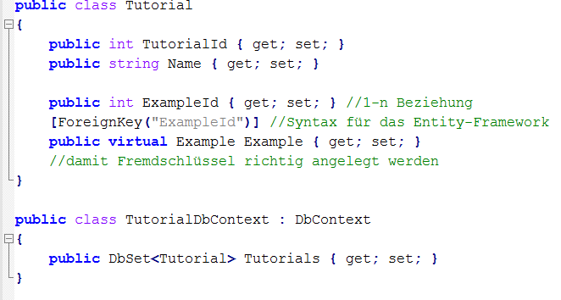
Anwendung
Zuerst Entities anlegen
daraus DbContext ableiten

Slide 15
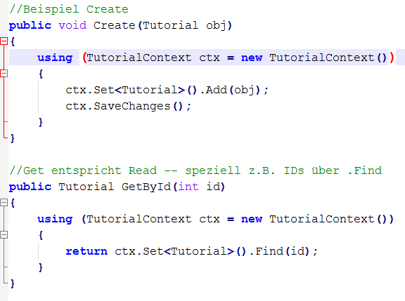
DbContext → Lesen, Schreiben und Löschen (CRUD)
Repositories, welche von DbContext erben

Slide 16
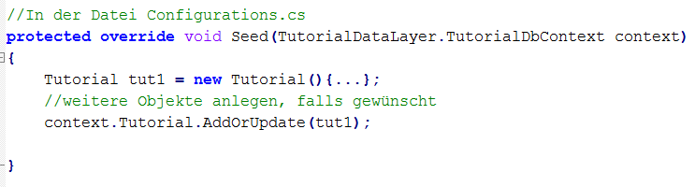
Code-Migration
Methode „Seed()“
Power Shell
  Enable-Migrations
    Migrations-Skript „Configuration.cs“ → Testdaten
  Add-Migration
    Skript zur Anwendung der Migration, inklusive der Daten.
  Update-Database
    Wandelt Migrationsstruktur in Datenbankstruktur

Slide 17
ORM in Java
Java Persistence API

Slide 18
Wichtige Funktionen des JPA
Entities von Tabelle
  Automatisch Klassen aus Tabellen
  Fremdschlüssel, OneToMany, …
Persistance.xml
  Registriert DB und Entities
Entity-Manager
  Unabhängig von DB
  Java-Operation in SQL-Anweisungen
OneToMany unidirektional/bidirektional
  Verwaltung von Fremdschlüssel
  Joins

Slide 19
Wichtige Funktionen des JPA (2)
DAO
  Arbeiten mit Tabellen bzw. Modellklassen
  Entity-Manager
  Erhält gültige DB
Named Query
  Vorab Queries speichern
  SQL Injection Attacks unterbinden
  Global eindeutig
  @NamedQuery

Slide 20
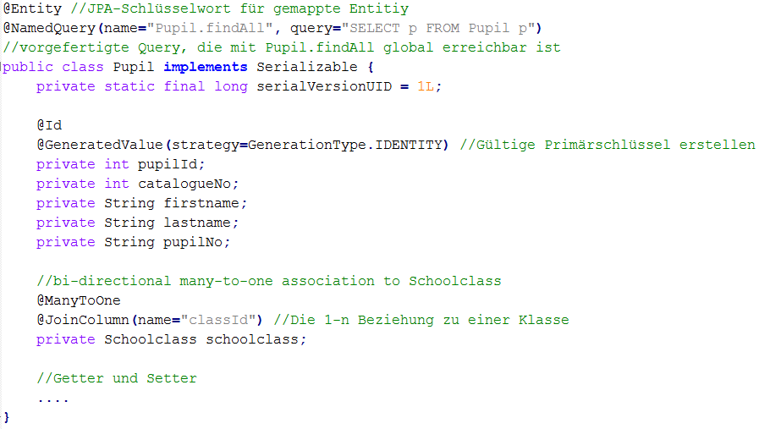
Anwendung
Entität aus Tabelle

Slide 21
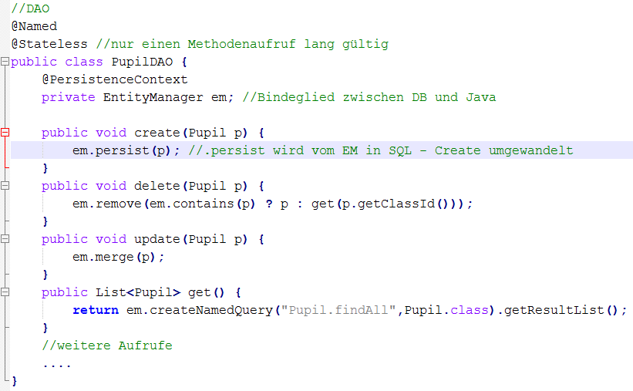
DAO anlegen
CRUD-Operationen
Entity-Manager

Slide 22
Quellen
http://www.it-visions.de/
http://glossar.hs-augsburg.de/
https://github.com/ritschmaster/HTLanleitungen/blob/master/Jahrgang_5/CSharp/CSharp-Tutorial/CSharp-Tutorial.org
http://de.wikipedia.org/
http://en.wikipedia.org/
http://www.entityframeworktutorial.net/
http://www.torsten-horn.de/
http://docs.oracle.com/

Slide 23
Danke für Eure Aufmerksamkeit

